Slide 1
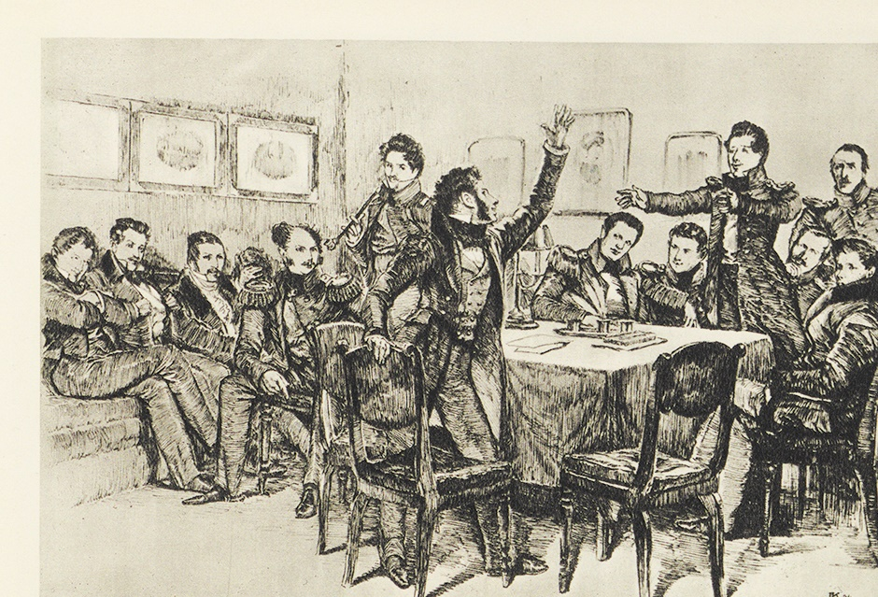
Общественное движение при Александре I

Slide 2
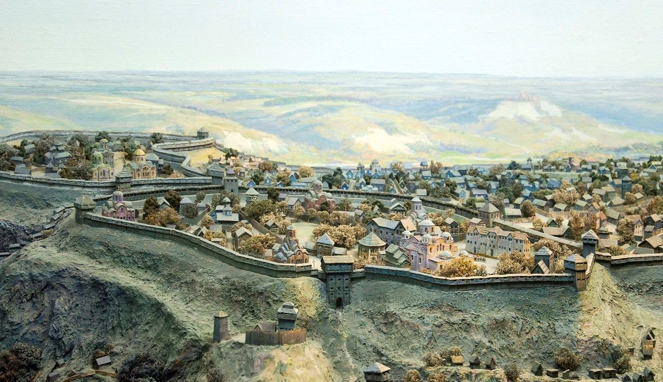
Макет древнего Киева

Slide 3
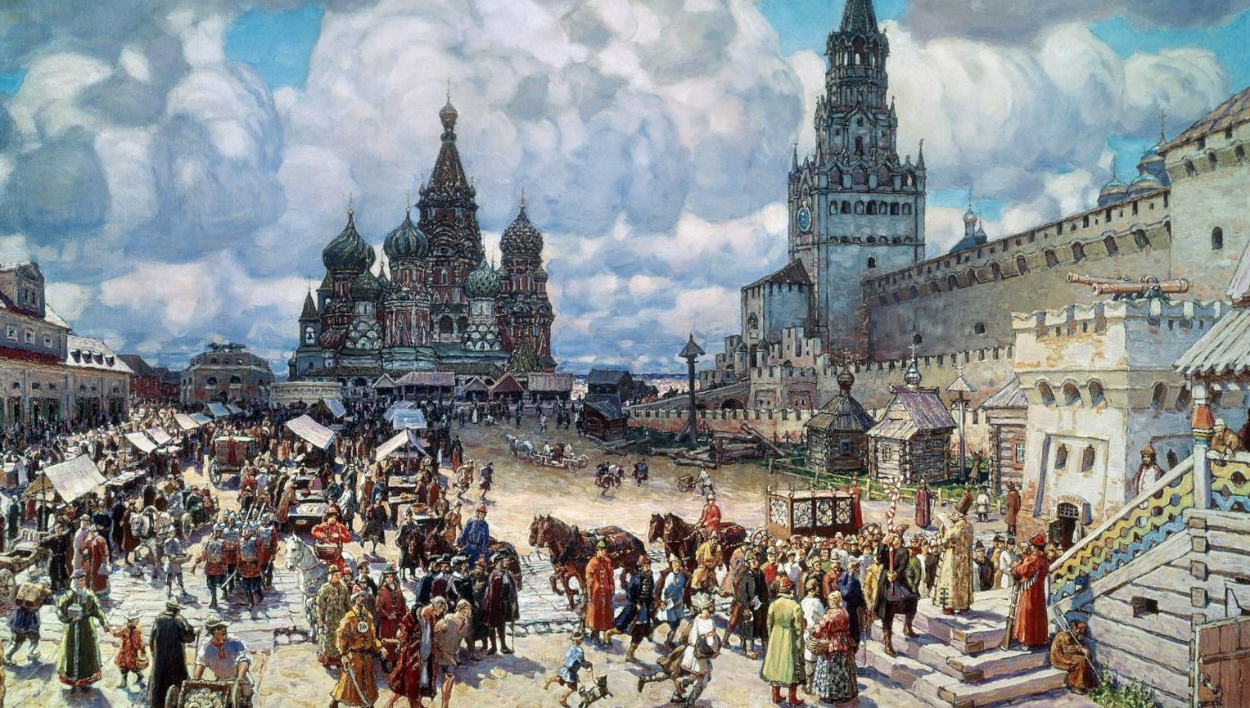
А. М. Васнецов. Красная площадь во второй половине XVII века. 1925

Slide 4
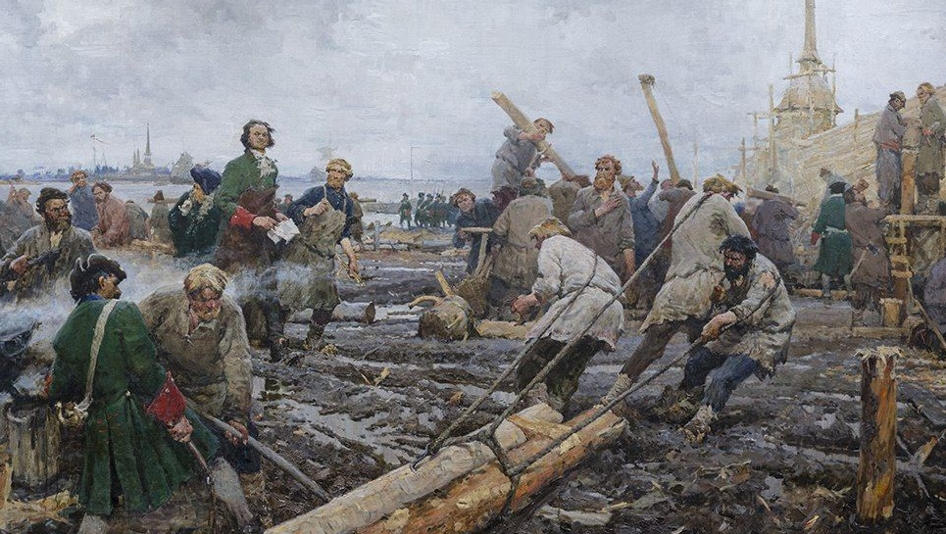
Г. А. Песис. Пётр I на строительстве Санкт-Петербурга. 1951

Slide 5
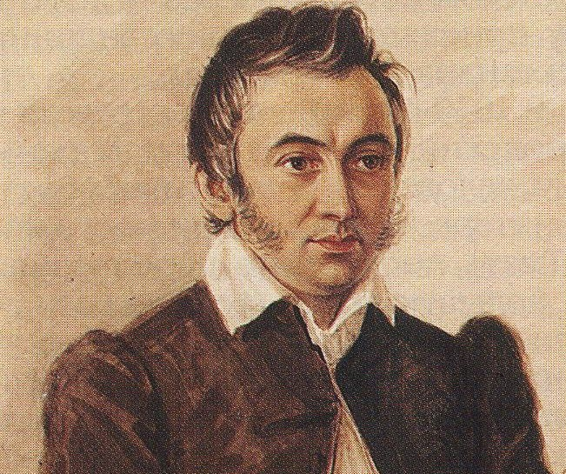
Согласно «Конституции» Н. М. Муравьёва, новой столицей предлагалось сделать Нижний Новгород.

Slide 6
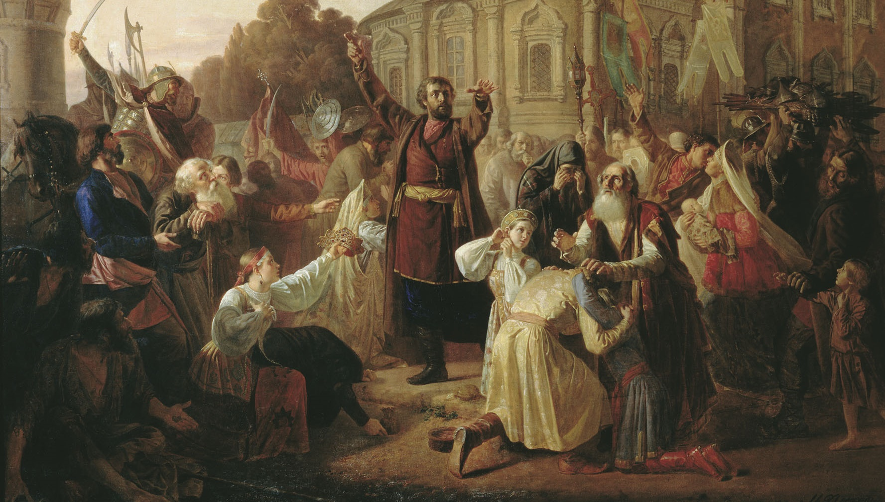
М. И. Песков.
Воззвание Минина к нижегородцам в 1611 году. 1861
По «Конституции» Муравьёва Нижний Новгород предлагалось переименовать в Славенск.

Slide 7
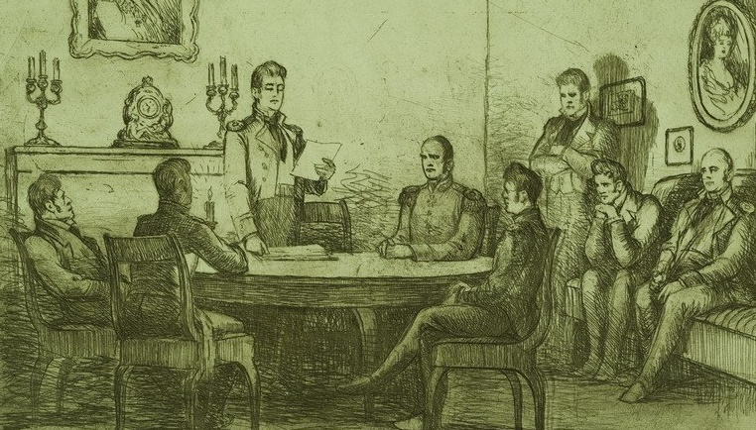

Slide 8
Вопросы занятия
1
Зарождение организованного общественного движения.
2
Первые тайные общества.
3
Южное и Северное тайные общества.
4
«Русская правда» Пестеля.
5
«Конституция» Муравьёва.

Slide 9
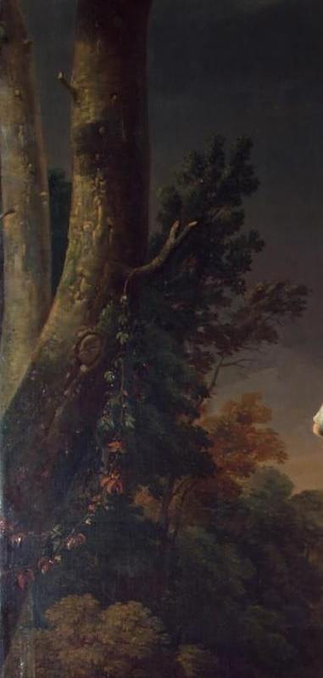
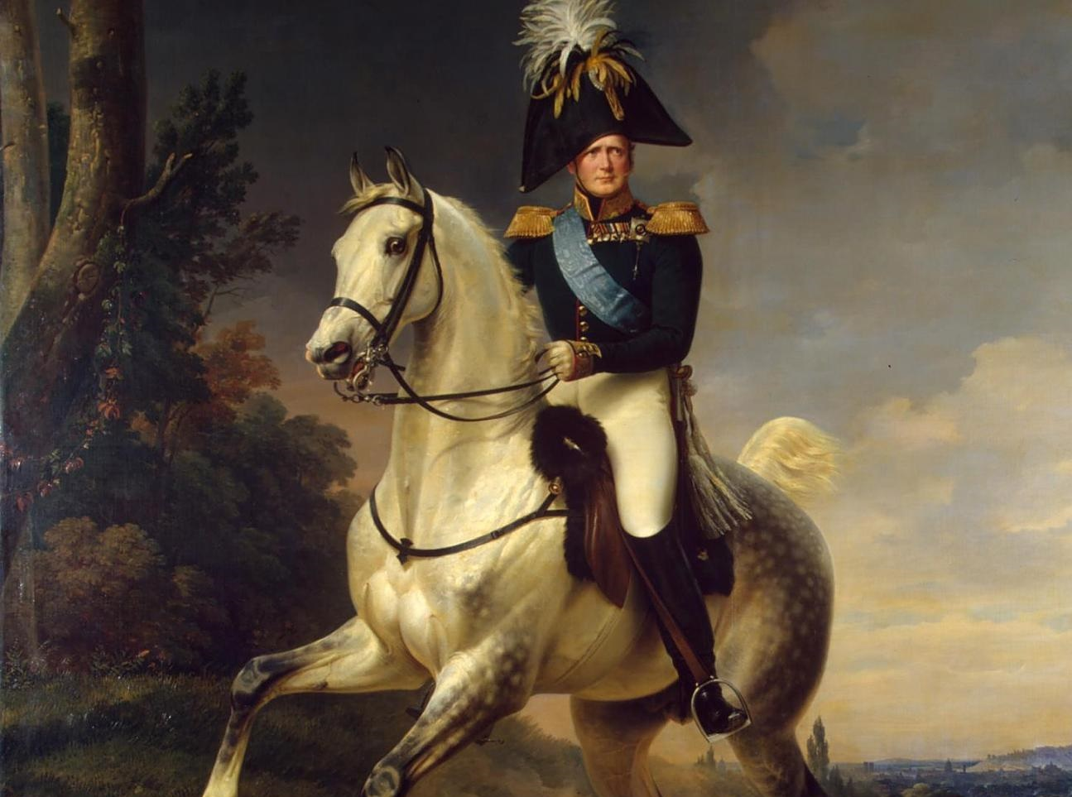
Во время правления Александра I общественное движение впервые стало организованным.

Slide 10
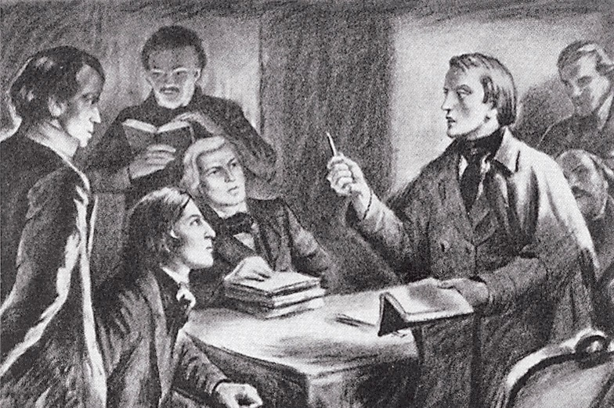
Общественное движение при Александре I
Участниками тайных кружков и организаций стали самые образованные, либерально настроенные представители общества.

Slide 11
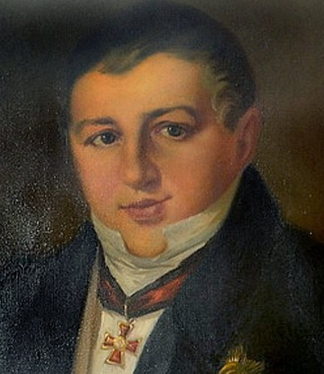
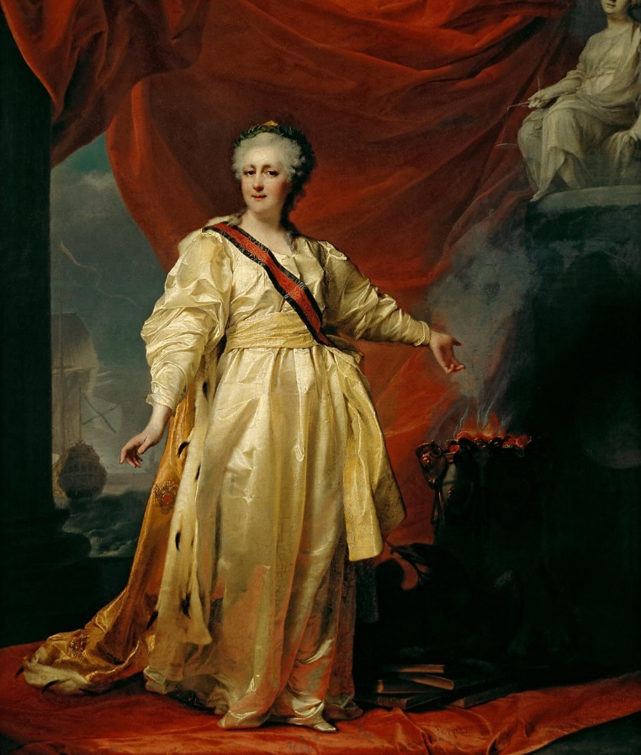
Либеральные идеи в России распространились в конце XVIII века, во время царствования Екатерины II.

Slide 12
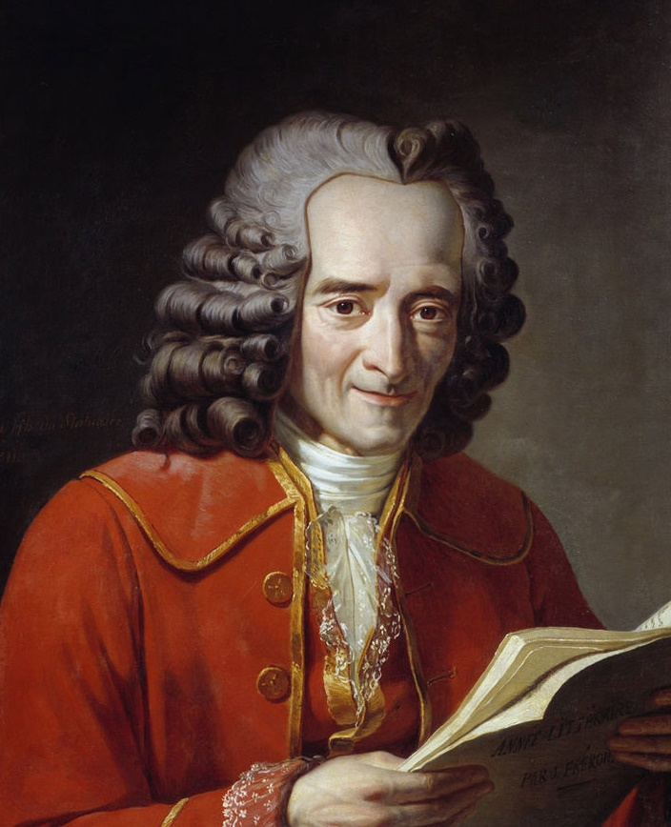
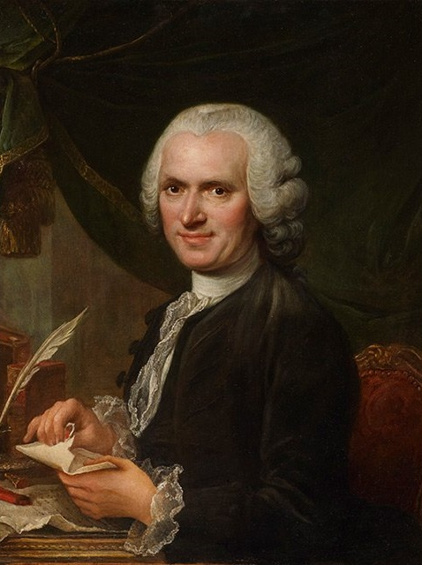
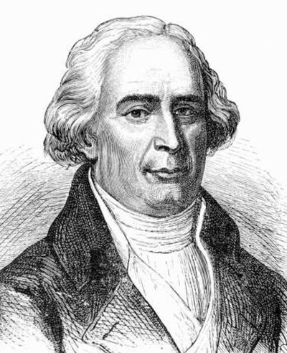
Вольтер
Жан-Жак Руссо

Slide 13
Либеральные идеи при Екатерине II
1
2
3
Революционные события во Франции в конце XVIII века
Справедливые опасения императрицы за судьбу монархии в России
Инициирование гонений на выразителей либеральных идей

Slide 14
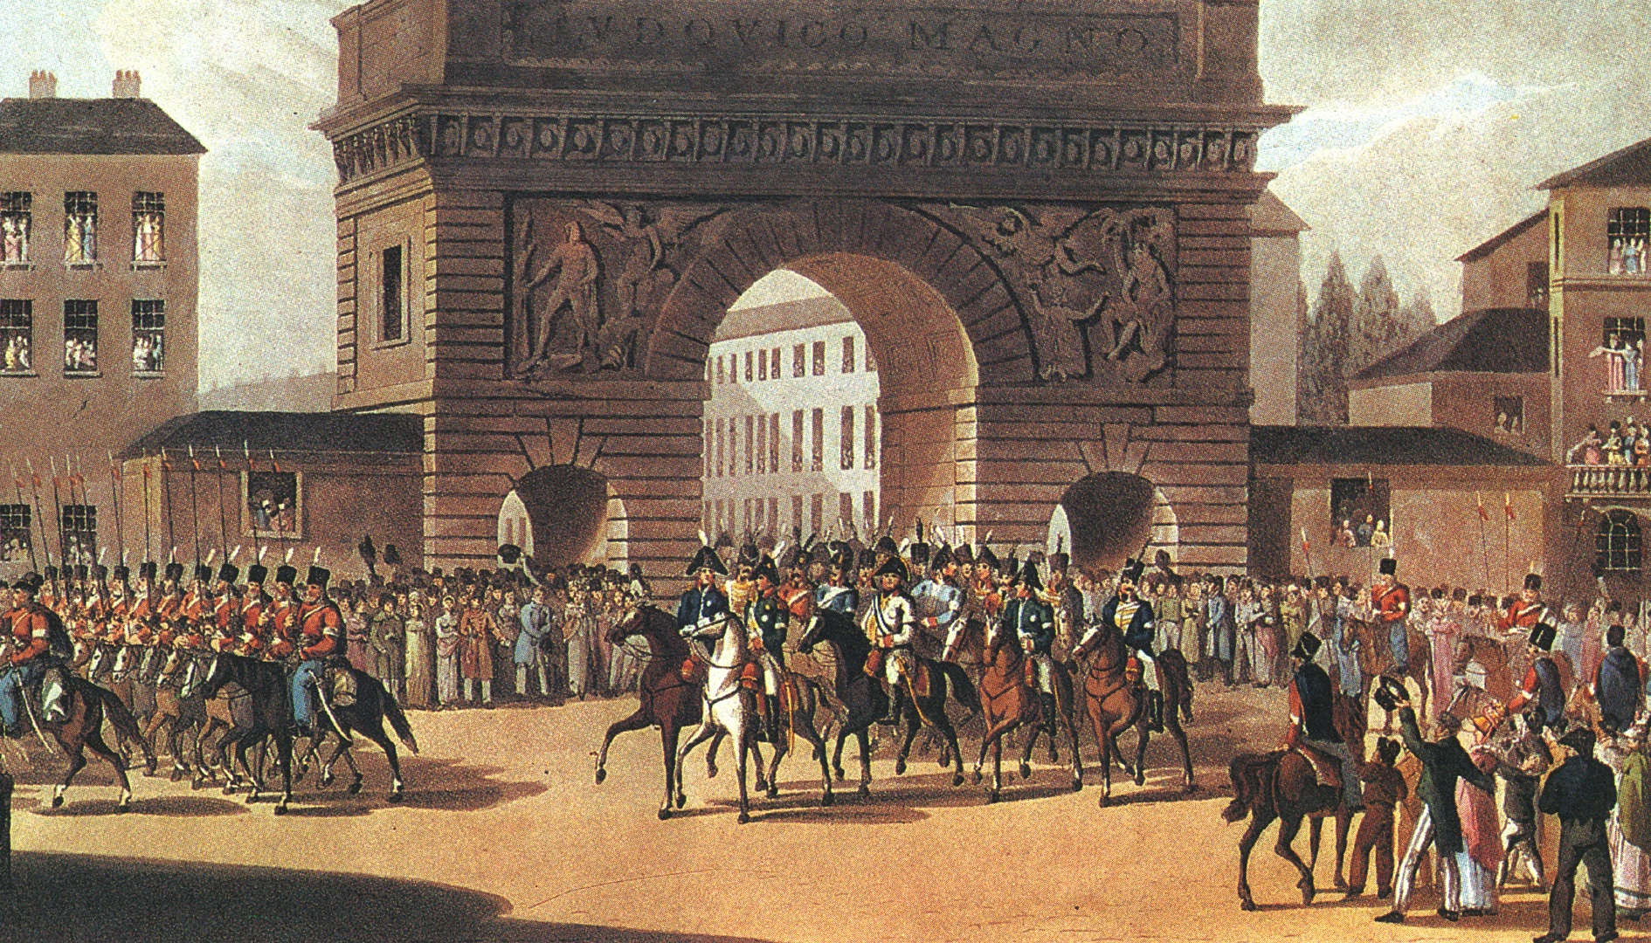
Вступление русской армии в Париж
После Заграничного похода русской армии в Россию пришла новая волна либеральных идей.

Slide 15
Либеральные идеи при Александре I
1
2
Участие в Заграничном походе русской армии тысяч офицеров
Осознание офицерами того, что порядки в России далеко не самые лучшие

Slide 16
Положение в ряде стран Европы после Наполеоновских войн
1
Отсутствие крепостного права.
2
Наличие гарантированных прав у общества.
3
Отсутствие абсолютной власти у правителя.

Slide 17
Либеральные идеи при Александре I
1
2
3
Участие в Заграничном походе русской армии тысяч офицеров
Осознание офицерами того, что порядки в России далеко не самые лучшие
Понимание того, что сохранение имеющегося строя сдерживает развитие страны

Slide 18
Первые годы правления Александра I
Попытки улучшить положение крестьян
Воспитание Александра I в духе эпохи Просвещения
Проекты конституции и отмены крепостного права

Slide 19
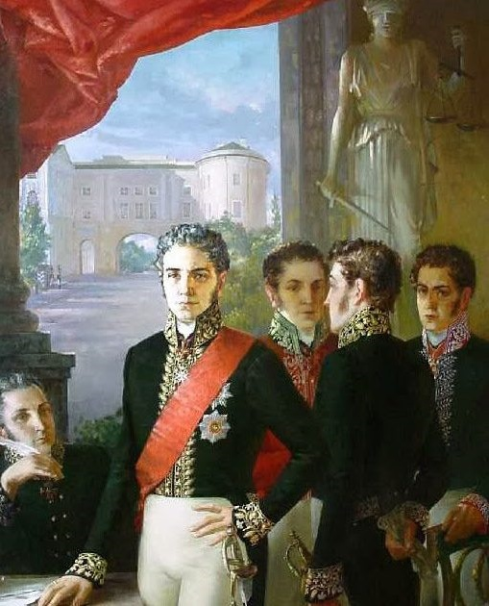
Нововведения и предложения Александра I обсуждались всеми образованными людьми России.

Slide 20
Первые годы правления Александра I
Реформаторские проекты Александра I
Реформы Михаила Сперанского
Подготовка почвы для проникновения идей либерализма в сознание передового дворянства России

Slide 21
Либеральные идеи при Александре I
Либеральные идеи при Александре I
1
2
3
Окончание Отечественной войны 1812 года победой России
Отсутствие реформ вопреки ожиданиям дворянства и простого народа
Повод к созданию тайных обществ и кружков для тех, кто желал перемен

Slide 22
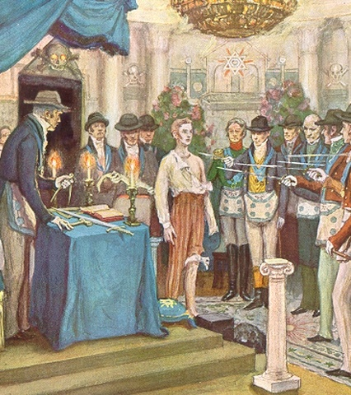
Не последнюю роль в возникновении тайных обществ сыграл опыт участия российских дворян в масонстве.

Slide 23
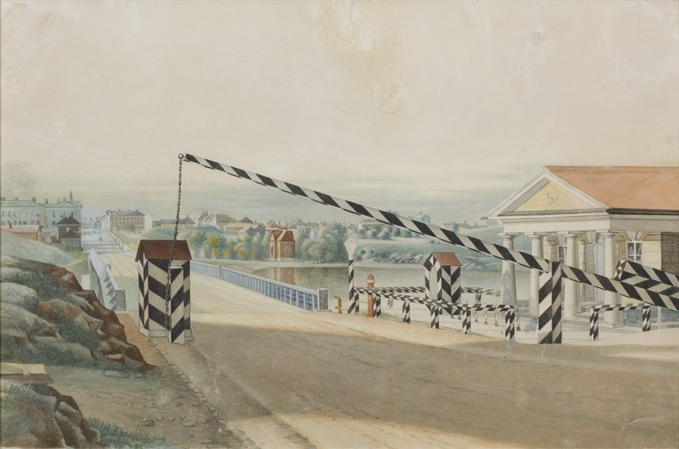
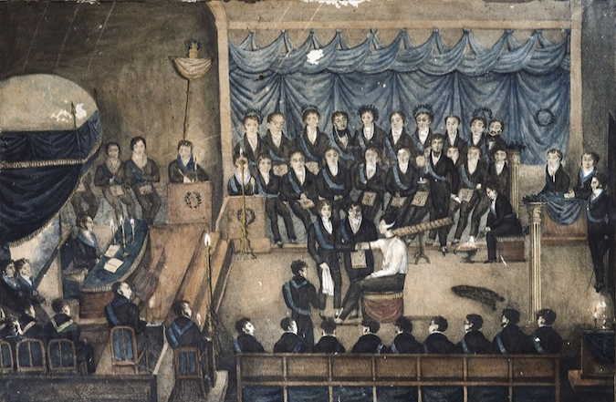
Масонство в России
Проникло в страну во второй половине XVIII века. К 20-м годам XIX века в ложах состояло около 3 тысяч дворян, купцов, государственных чиновников.

Slide 24
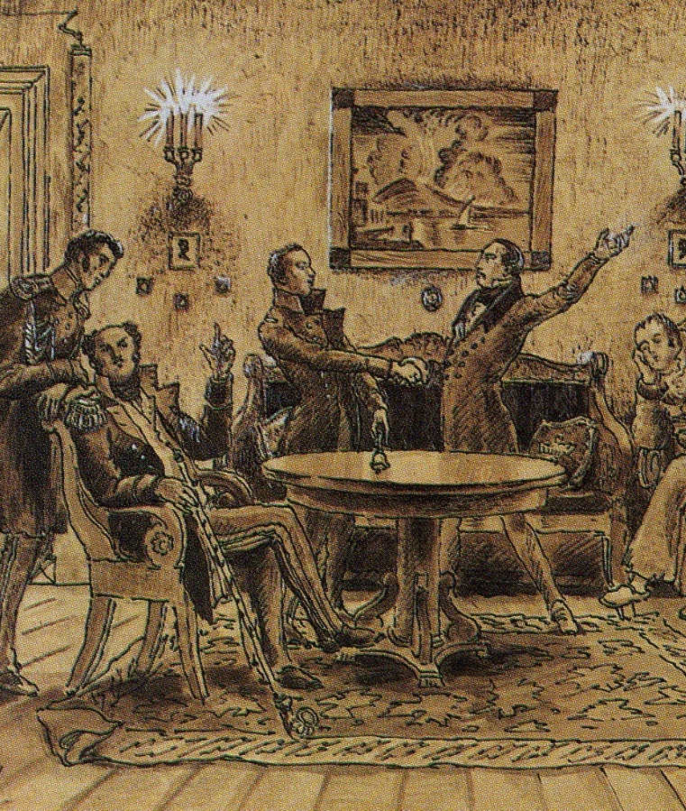
После окончания Заграничных походов русской армии появились первые тайные общества.
Они стремились подготовить почву для преобразований в стране.

Slide 25
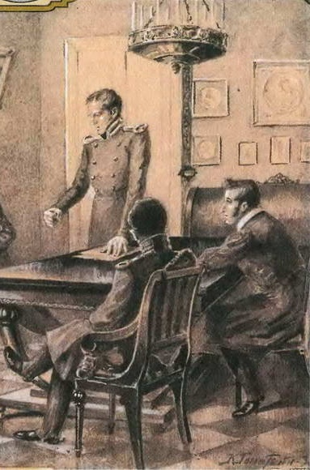
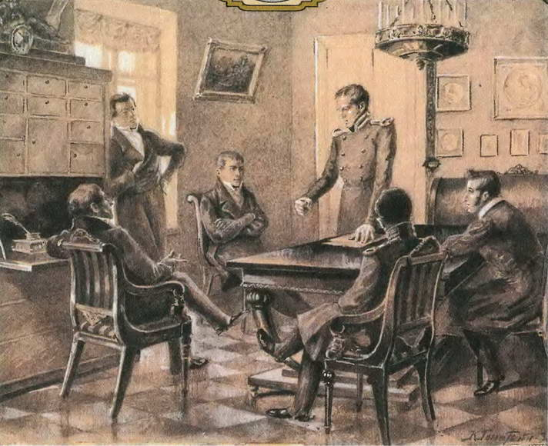
«Союз спасения» был образован в 1816 году и просуществовал до 1818 года.

Slide 26
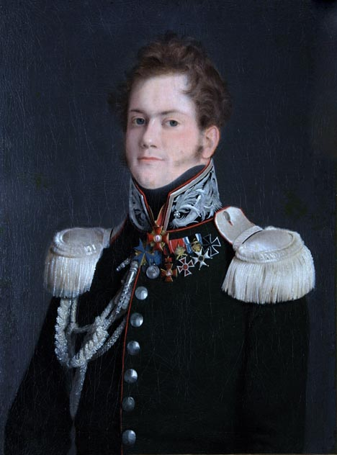
«Союз спасения»
1
2
По уставу именовался «Обществом истинных и верных сынов Отечества».
Основателем являлся полковник Генерального штаба А. Н. Муравьёв.

Slide 27
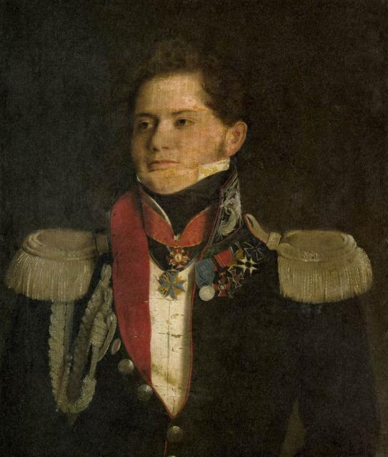
А. Н. Муравьёв

Slide 28
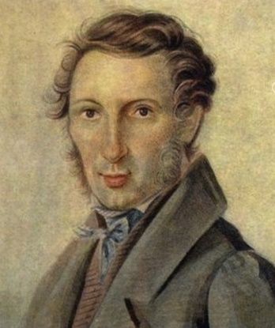
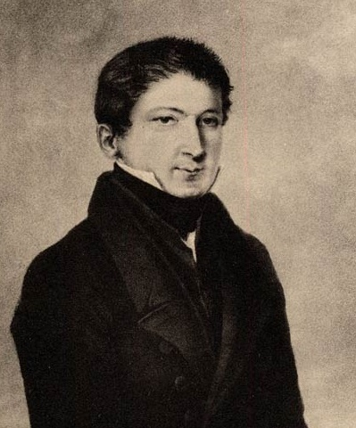
С. П. Трубецкой
М. И. Муравьёв-Апостол

Slide 29
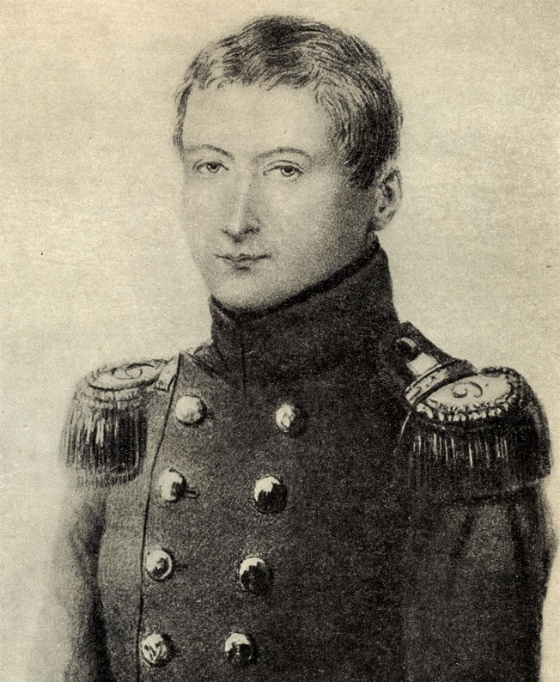
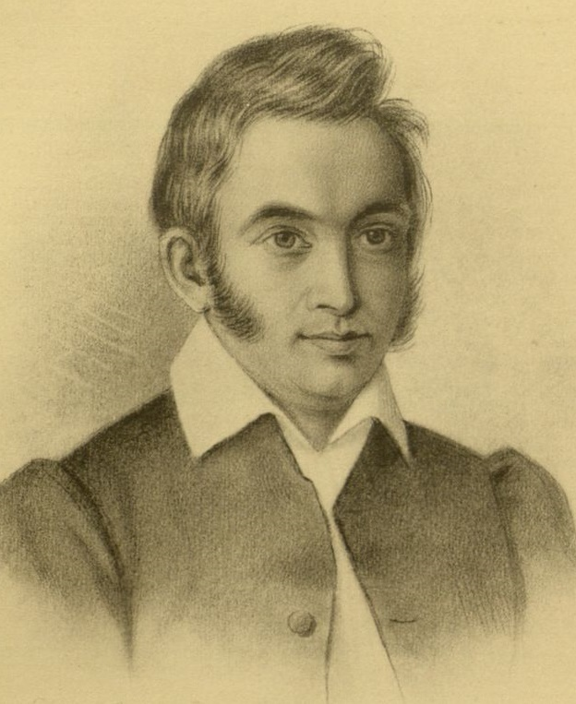
С. И. Муравьёв-Апостол
Н. М. Муравьёв

Slide 30
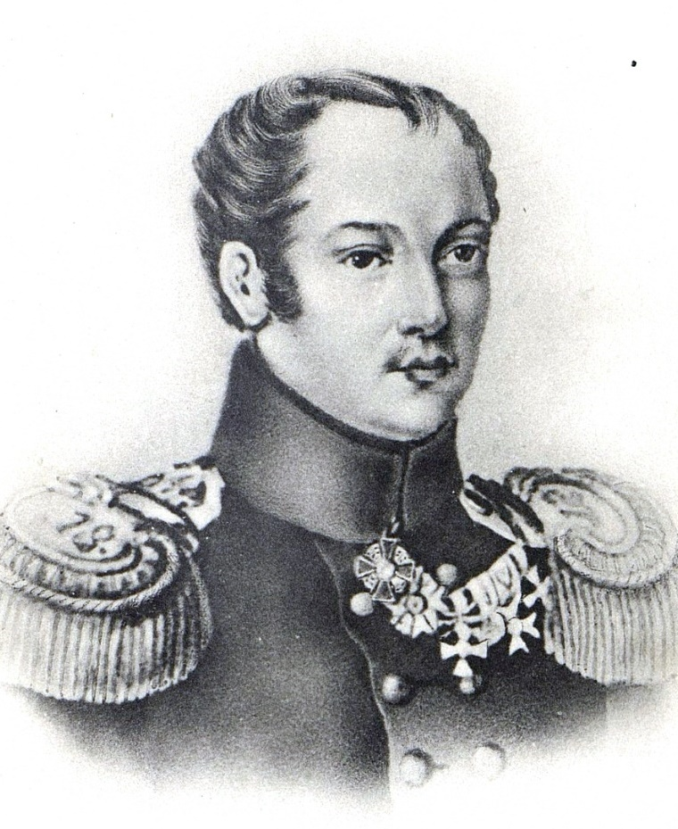
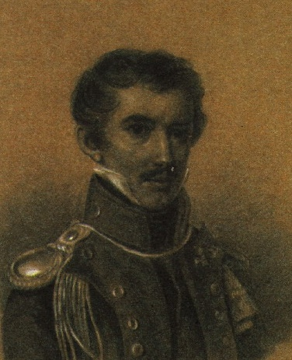
П. И. Пестель
М. С. Лунин

Slide 31
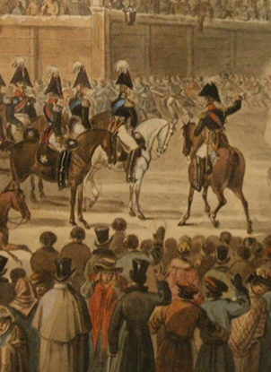
Цели «Союза спасения»
и способы их достижения
1
Замена самодержавия конституционной монархией.
2
Уничтожение в России крепостного права.
3
Возможность военного переворота.

Slide 32
Тайные организации при Александре I
1
2
3
Самороспуск «Союза спасения» в 1818 году
Возникновение «Союза благоденствия» (существовал до 1821 года)
Привлечение в новую организацию около 200 человек

Slide 33
«Союз благоденствия» принял собственный устав – «Зелёную книгу».

Slide 34
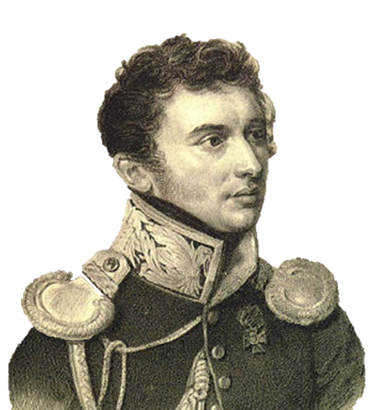
Цели «Союза благоденствия»
1
Ограничение самодержавия.
2
Отмена крепостного права.
3
Проведение либеральных реформ в различных областях.
4
Нравственное воспитание и просвещение народа.

Slide 35
Методы «Союза благоденствия»
Отказ участников союза от идеи государственного переворота
Стремление пропагандировать передовые идеи
Создание просветительских обществ, издательская деятельность, открытие школ
Занятие воспитанием и образованием населения России

Slide 36
Тайные организации при Александре I
1
2
3
Стремление «Союза благоденствия» помогать правительству в проведении реформ
Отказ Александра I от продолжения реформ
Распад «Союза благоденствия» в 1821 году и пересмотр тактики борьбы

Slide 37
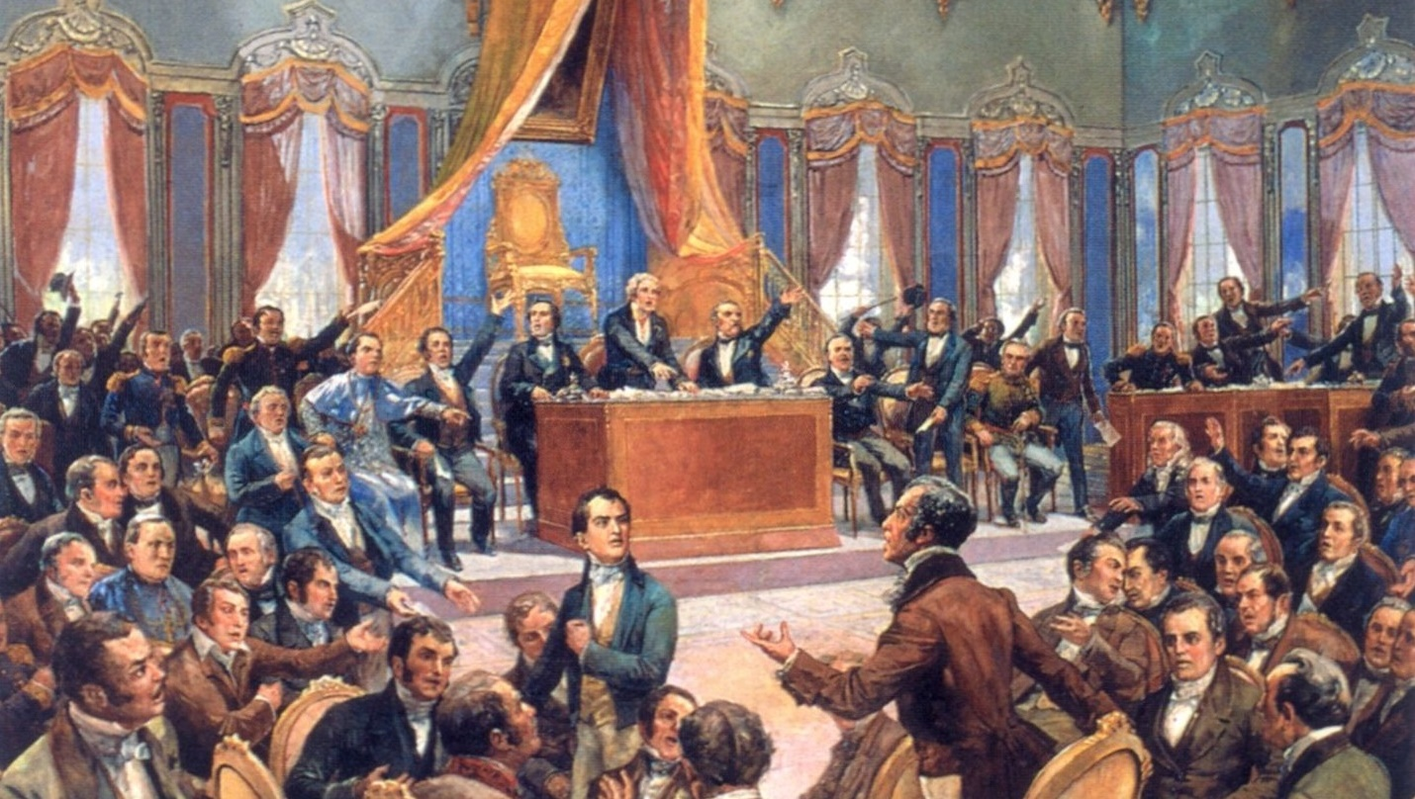
Принятие первой
конституции в истории Португалии

Slide 38
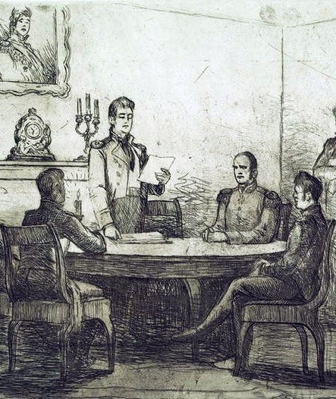
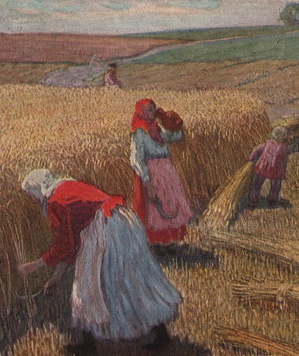
В 1821–1822 годах были созданы две новые тайные организации – Южное и Северное общества.

Slide 39
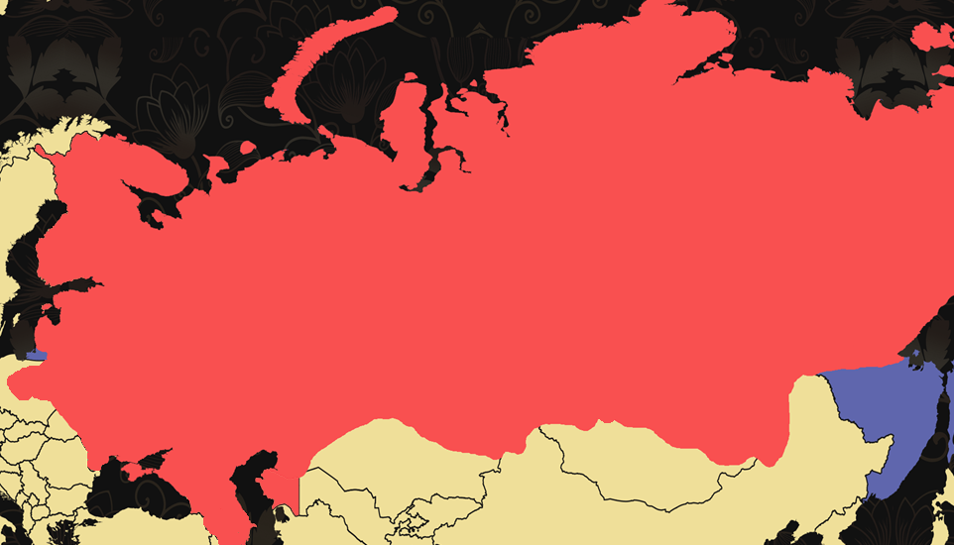
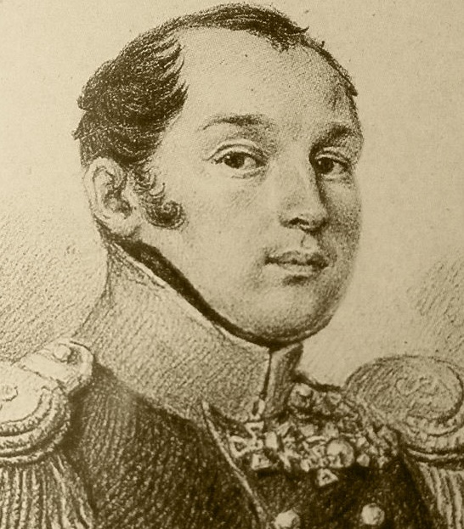
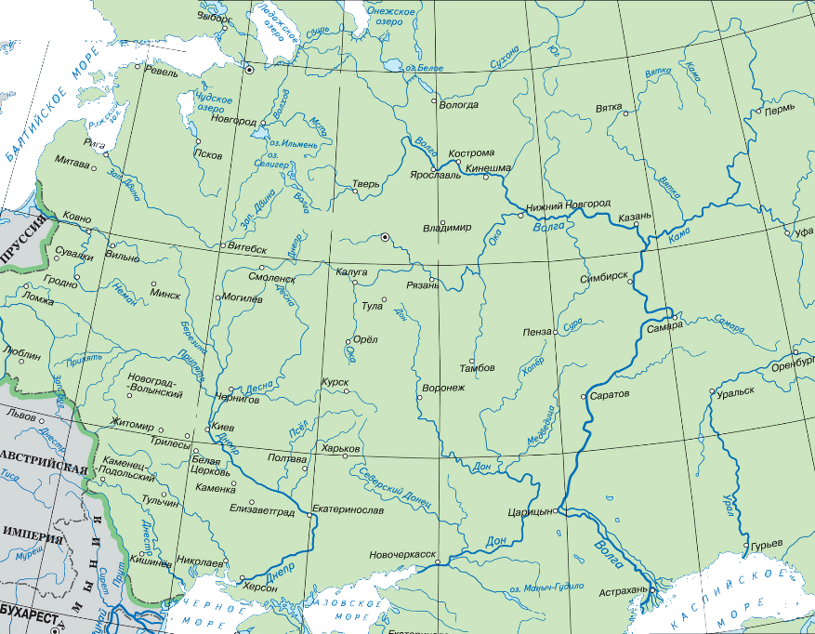
Вильно
Каменка
Тульчин

Slide 40
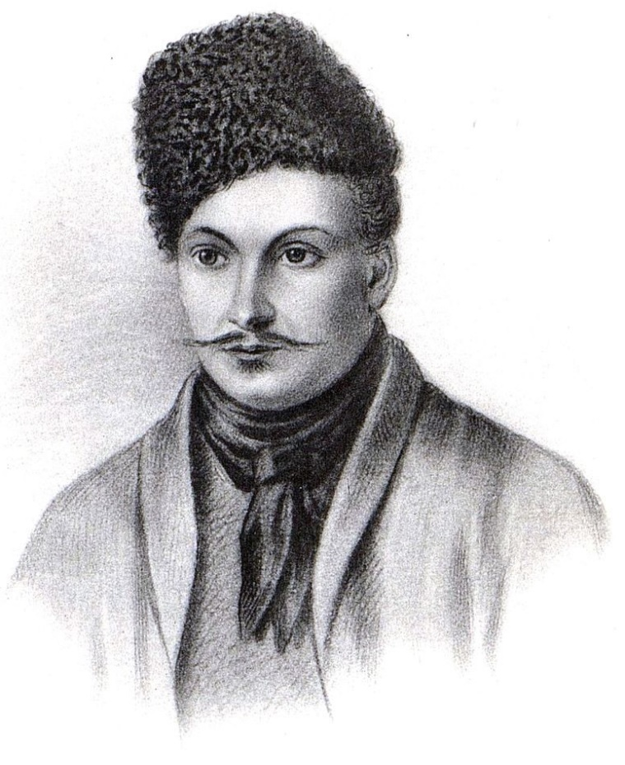
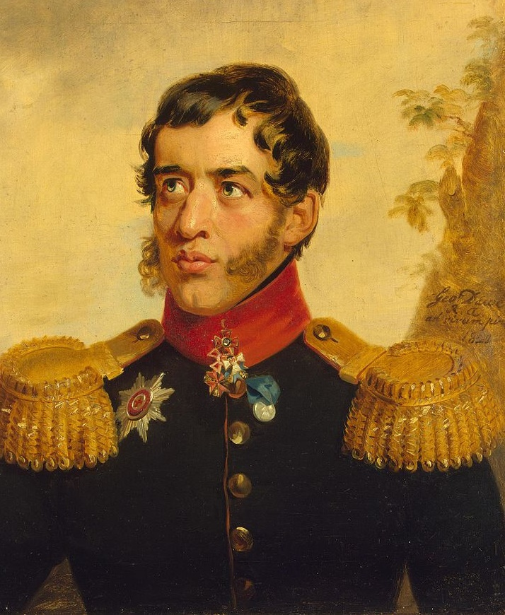
В. Л. Давыдов
С. Г. Волконский

Slide 41
Вильно
Васильков
Каменка
Тульчин

Slide 42
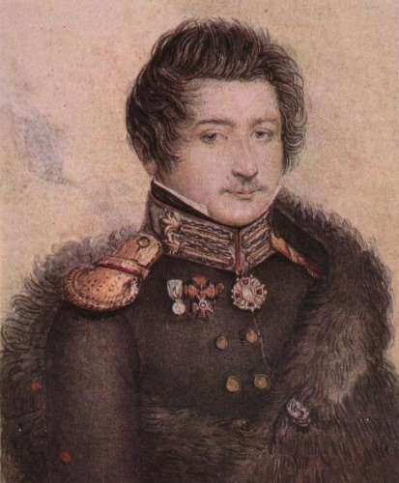
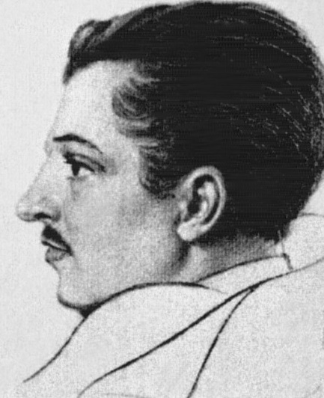
С. И. Муравьёв-Апостол
М. П. Бестужев-Рюмин

Slide 43
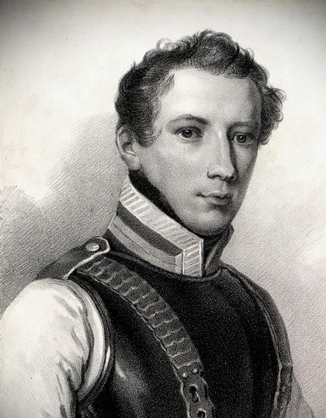
Северное общество было создано в Петербурге.
Его председателем был Никита Михайлович Муравьёв.

Slide 44
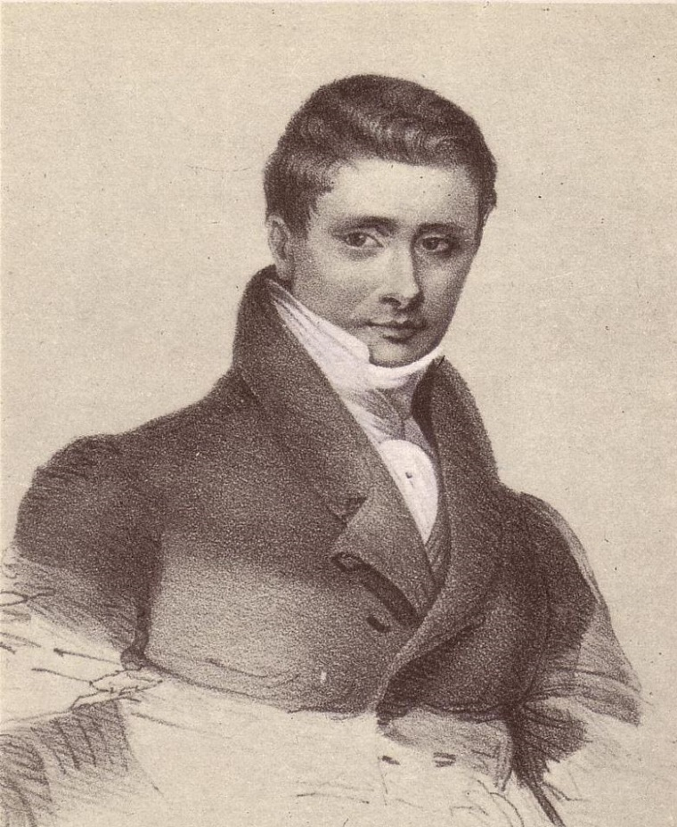
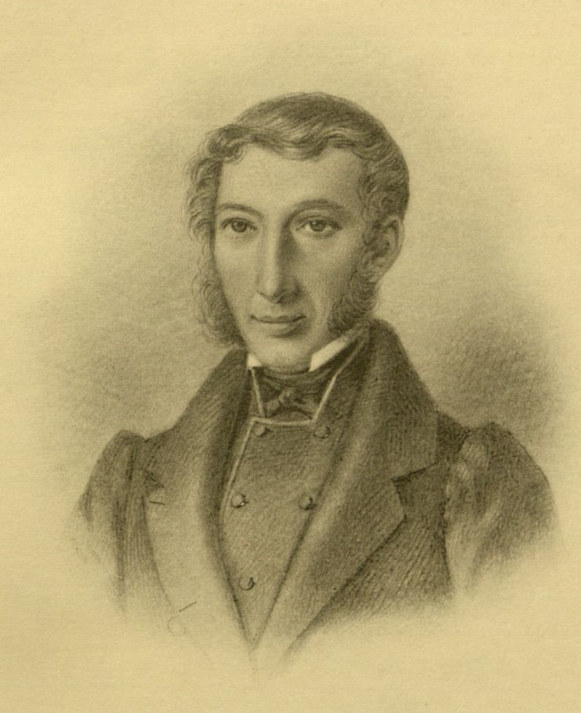
Н. И. Тургенев
С. П. Трубецкой

Slide 45
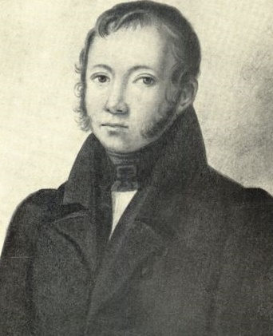
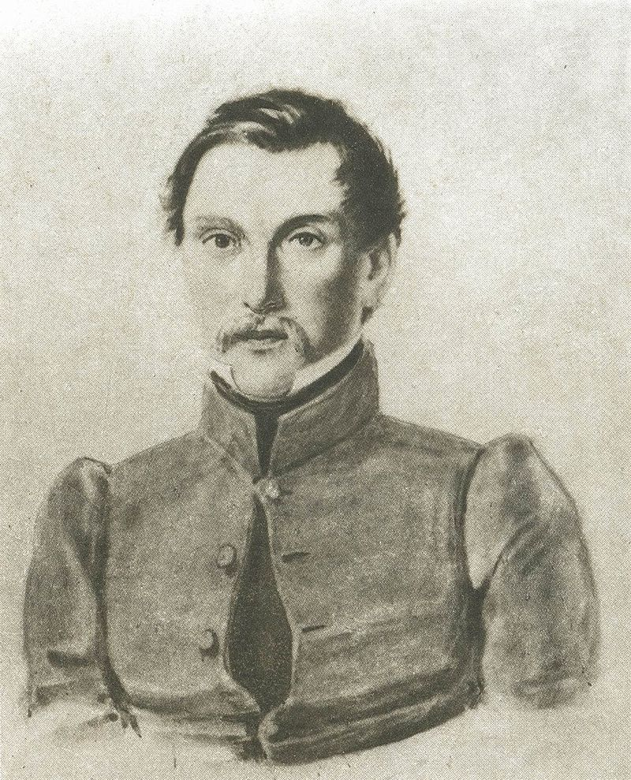
Е. П. Оболенский
И. И. Пущин

Slide 46
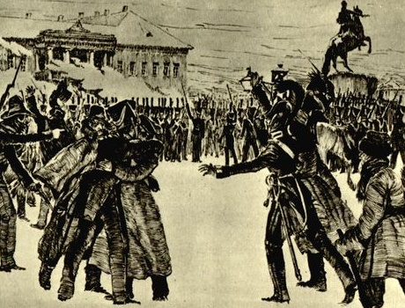
Цели и методы Южного и Северного обществ
1
2
Захват власти в стране вооружённым путём.
Отказ от привлечения народных масс.

Slide 47
Программы Южного и Северного обществ
Выступало за ликвидацию монархии и создание в России республики
Южное общество
Серьёзные различия в программных документах и взглядах на реформы
Предлагало сохранить монархию, но ограничить её конституцией
Северное общество

Slide 48
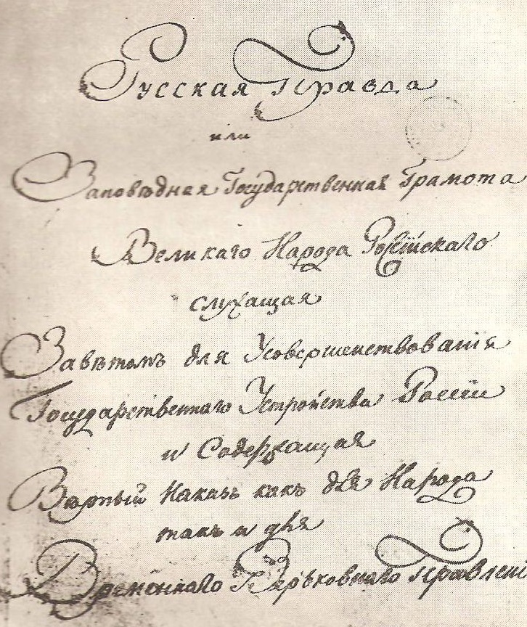
Основным программным документом Южного общества стала «Русская правда».

Slide 49
«Русская правда» Пестеля —
первый в российской истории цельный проект республиканской конституции. Предусматривал создание республики и введение принципа разделения властей.

Slide 50
«Русская правда» Пестеля
1
Законодательная власть передавалась парламенту – Народному вечу.
2
Вече состояло из одной палаты в количестве пятисот человек.
3
Исполнительной властью наделялась Державная дума.
4
Дума состояла из пяти человек. Ежегодно менялся один из её членов.

Slide 51
Переустройство по «Русской правде»
Выбиралось всеми мужчинами, достигшими 20 лет
Народное вече
Создание в России новых органов власти
Избиралась членами Народного веча
Державная дума

Slide 52
Верховный собор
1
Контролировал соблюдение законов.
2
Состоял из 120 самых уважаемых в стране людей.
3
Должности в Верховном соборе были пожизненными.

Slide 53
«Русская правда» отменяла сословное деление в стране.
Всё население империи получало равные права.

Slide 54
Права населения согласно «Русской правде»
Свобода слова и печати.
1
4
Равенство всех перед законом.
Свобода вероисповедания.
2
5
Неприкосновенность личности.
Свобода собраний, занятий, передвижения.
3
6
Неприкосновенность частной собственности.

Slide 55
Отмена крепостного права согласно «Русской правде»
1
2
Крестьяне получали личную свободу.
Крестьяне наделялись землёй.

Slide 56
Земельный вопрос в «Русской правде»
Общественные земли
Частные земли
Крестьянские наделы, казённые, монастырские земли, земли помещиков
Оставшиеся владения помещиков и государства
Безвозмездно делились между крестьянскими общинами каждой волости
Оставались в рыночном обращении
Их было нельзя продавать, дарить, закладывать
Должны были помогать развитию предпринимательства

Slide 57
Карта народов Российской империи
Согласно мнению Пестеля, России предстояло стать унитарным государством.

Slide 58
Национальная программа Пестеля
Отсутствие особого управления на окраинах Российской империи
Жизнь всех народов по единым законам и управление из центра
Постепенное превращение всех жителей страны в единый русский народ
Сближение «малых народов» в культурном и бытовом плане с русскими

Slide 59
Царство Польское в 1831 году
В национальной программе Пестеля исключение делалось только для Польши.

Slide 60
Главным программным документом Северного общества стала «Конституция» Н. М. Муравьёва.

Slide 61
Согласно взглядам Муравьёва, Россия должна была стать конституционной монархией.

Slide 62
«Конституция» Н. М. Муравьёва
Выведение из подчинения монарха законодательной власти
Ограничение прав императора конституцией
Сохранение за правителем только исполнительной власти
Право монарха задержать принятие закона

Slide 63
«Конституция» Н. М. Муравьёва
1
2
3
Ограничение полномочий правителя конституцией
Отказ императора от предложенных условий
Замена монарха президентом с теми же полномочиями

Slide 64
«Конституция» Н. М. Муравьёва
Высшая законодательная власть в России передавалась парламенту – Народному вечу.

Slide 65
«Конституция» Н. М. Муравьёва
1
Наделение правом голоса только мужчин, достигших 21 года.
2
Введение высокого имущественного ценза для участия в выборах.
3
Отмена всех сословных привилегий в российском обществе.
4
Превращение всех должностей в выборные.

Slide 66
«Конституция» Н. М. Муравьёва
Введение гражданских прав и свобод
Равенство всех граждан перед законом
Свобода слова и печати, вероисповедания
Неприкосновенность личности и собственности

Slide 67
Проект Муравьёва по отмене крепостного права
Сохранение за помещиками большей части их земель
Наделение крестьян 2 десятинами земли на душу
Превращение крестьян в арендаторов или наёмных работников у помещиков

Slide 68
Н. М. Муравьёв выступал против создания унитарного государства в России.

Slide 69
Национальная программа Муравьёва
1
Создание федерации, состоящей из 13 «держав» и двух областей.
2
Разделение России на «державы» по национальному признаку.
3
Наделение каждой «державы» своей столицей.

Slide 70
Вид Тифлиса в середине XIX века

Slide 71
Законодательная власть в «державах»
Державная дума (верхняя палата)
Создание двухпалатных парламентов
Палата выборных депутатов (нижняя палата)

Slide 72
Исполнительная власть в «державах» передавалась «державному правителю».

Slide 73
Национальные тайные организации
1
2
«Патриотическое общество» в Польше.
«Общество соединённых славян» на Юге России.

Slide 74
А. И. Борисов
П. И. Борисов

Slide 75
Основную задачу общества Борисовы видели в создании сильной демократической «Славянской федерации».

Slide 76
Польша
Россия
Чехия
Трансильвания
Венгрия
Молдавия
Хорватия
Валахия
Далмация
Сербия

Slide 77
Устройство «Славянской федерации»
1
Каждая из стран наделялась собственной конституцией.
2
В федерации уничтожалось крепостное право.
3
Граждане федерации получали демократические свободы.

Slide 78
Среди членов тайных обществ велись споры о способах и сроках достижения своих целей.

Slide 79
Ввиду династического кризиса 1825 года было принято решение
о вооружённом выступлении.
Александр I на смертном одре

Slide 80
Общественное движение при Александре I
1
Тайные общества ставили перед собой задачу изменить государственный и общественный строй России.
2
Тайные общества сходились во мнении о том, что крепостное право необходимо отменить.
3
«Русская правда» Пестеля предлагала создать в России унитарную республику.
4
По «Конституции» Муравьёва империя должна была стать федеративной конституционной монархией.

